Slide 1
Megújuló energia
Készítette: Bíró Tamás
Egressy Gábor Két Tanítási Nyelvű Szakközépiskola
Felkészítő tanár: Utassy Andrea

Slide 2
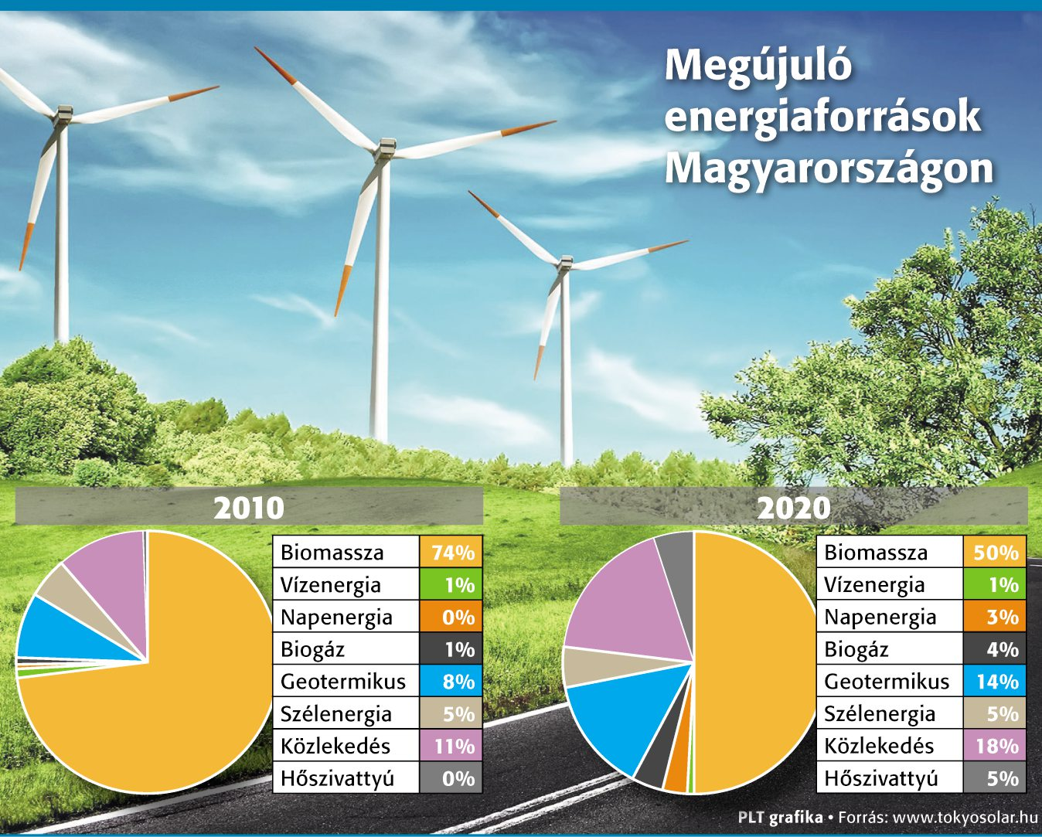
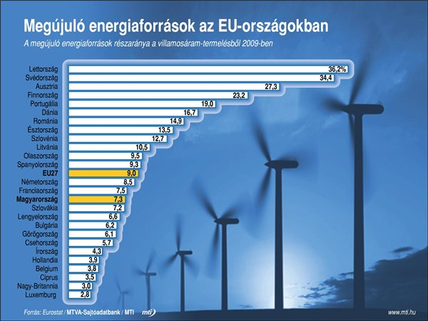
A megújuló energiaforrás olyan természeti jelenség, amiből energia nyerhető ki, és akár naponta többször is rendelkezésre áll, vagy nagyobb emberi beavatkozás nélkül maximum néhány éven belül újratermelődik.

Slide 3
A megújuló energiaforrásoknak az a jelentősége, hogy nem rombolja a környezetet, de mellette nem is fogják vissza az emberiség fejlődését. Szemben a nem megújuló energiaforrások (kőszén, kőolaj, földgáz stb.) használatával, nem okoznak olyan káros hatásokat mint az üvegházhatás, a levegőszennyezés, vagy a vízszennyezés.

Slide 5
A szél és napenergia-technológiák alkalmazása lehetőséget ad arra, hogy az ember saját maga állítsa elő az otthonában használt villamos energiájának, üzemanyagának és vizének egy részét, vagy akár az egészét. A hagyományos tüzelőanyagoktól való elhatárolódás különösen fontos, egyrészt a globális felmelegedés megállítása miatt.

Slide 6
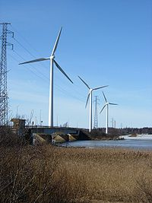
Szélenergia:
A szélenergia az egyik leggyorsabban fejlődő és az utóbbi időben a legnagyobb fejlődést mutató megújuló energiaforrás. A szél segítségével termelt energia jelenleg évi 20%-kal növekszik,és nagyon népszerű Európában és az Egyesült Államokban.

Slide 7
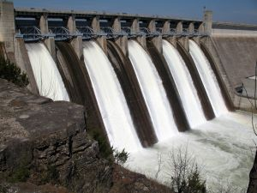
Vízenergia:
A vízi energia megújuló energia, nem szennyezi a környezetet és nem termel szén-dioxidot, sem más, üvegházhatást kiváltó gázt. A világ vízerőműveinek összteljesítménye mintegy 715 000 MW.

Slide 8
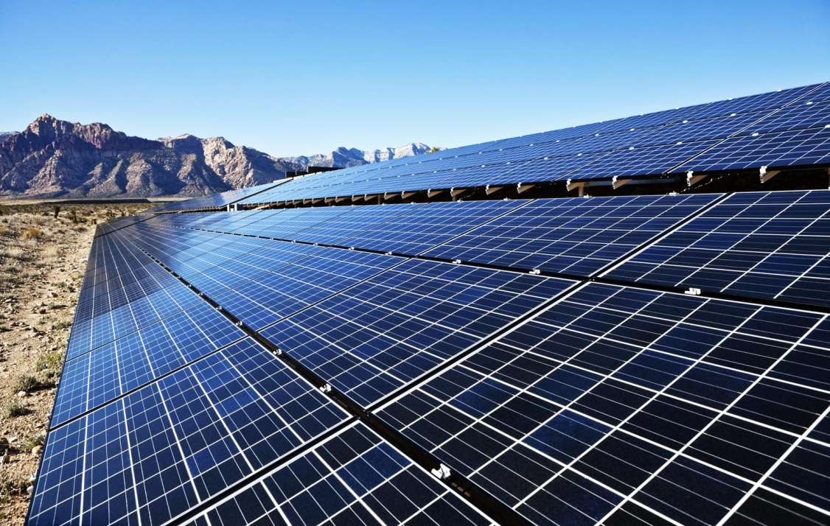
Napenergia:
A napenergia a napsugárzásból kinyerhető energia. Használata történhet fotovoltaikus elektromosság generálásával vagy a hőenergia felhasználásával. A napenergia használata történhet aktív módon, ilyen a naperőmű és a napelem, passzív módon, például az épületek tájolása segítségével elért hő megtakarítás.

Slide 9
Geotermikus energia
A geotermikus energia a Föld belső hőjéből származó energia. A Föld belseje felé haladva kilométerenként átlagosan 30 °C-kal emelkedik a hőmérséklet. Magyarországon a geotermikus energiafelhasználás 1992-es adat szerint 80-90 ezer tonna kőolaj energiájával volt egyenlő. A geotermikus energia korlátlan és folytonos energiát jelent. Termálvíz formájában nem kifogyhatatlan forrás. Kitermelése viszonylag olcsó, és a levegőt sem szennyezi.

Slide 10
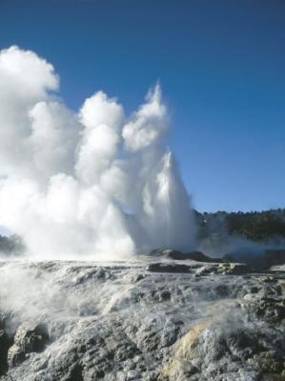
A geotermikus energia egy megújuló energiaforrás, ami a legolcsóbb energiák közé tartozik. Ma Spanyolország a legnagyobb zöldenergia felhasználó. Magyarországon sok geotermikus energiát használnak fel, sok híres termálfürdő van. A geotermikus fűtés kb. 5 év alatt térül meg.

Slide 11
A megújuló energia keletkezése:
A nap melege, a földkéregben helyezkedik el , és ez geotermikus hőszivattyúk számára kimeríthetetlen energiaforrást jelent. Az évszakok megszokott körforgása során ez az energia minden évben kiegészül. Minden épület alatt elegendő elraktározott energia van, ez több, mint amennyi el tudja látni a fűtési, hűtési szükségleteket. Nekünk csak annyit kell tennünk, hogy kivonjuk ezt az energiát és a geotermikus hőszivattyút pont erre tervezték!

Slide 13
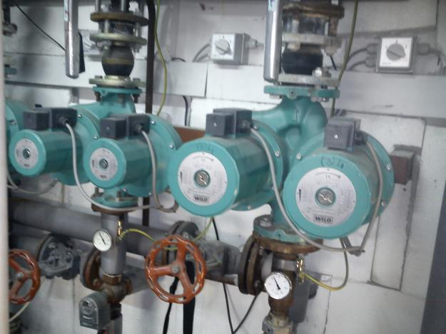
Fűtés:
A családi házak, tanyák, hétvégi házak, vadásztanya, stb., teljes éves fűtésének megvalósítására a legjobb a geotermikus fűtés. A hőszivattyús ( geotermikus ) fűtés gyakorlatilag Magyarország minden területén megvalósítható.

Slide 14
Elektromos áram:
Elektromos áram előállítására napelemes rendszert ajánlanak. Ha van a helyen vezetékes áram, akkor csak kisegítő nagyságú napelem javasolt. Ha igénylik akkor megoldható az is, hogy a háznak a villamos energia ellátása, főleg a nyári időszakban amikor többet süt a nap , rövidebbek a éjszakák, kevesebb az energiafogyasztás, teljes mértékben napelemmel működjön.

Slide 15
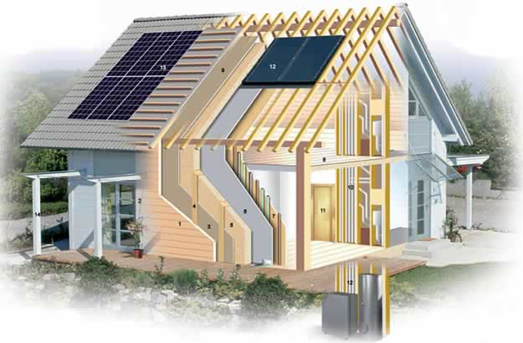
Zéró Energia ház:
Az ilyen házaknak a tulajdonosai számára a működési költségek nagyon alacsonyak. Az ilyen házban a fűtés, klíma, meleg víz, és a villamos áram energia ellátását a megújuló források biztosítják.

Slide 16
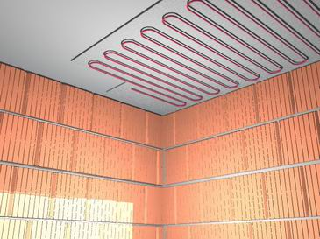
Fal és mennyezetfűtés:
Manapság a legelterjedtebb fűtési és hűtési megoldás a konzervatív hőkezelés. Fűtés esetében radiátorokat, hűtés esetében ventilátoros klíma konvektorokat jelent. Ezen rendszerek építőelemei általában a helységekben vannak elhelyezve, ezáltal csökkentve a hasznos alapterületet.

Slide 18
Kérdések:
Milyen megújuló energiaforrások vannak ?
Mi az a elektromos áram ?
Mi az a zéró ház ?
Melyik a leghasznosabb és legolcsóbb fűtésmód ?
Hogyan keletkezik a megújuló energia?
Mi az a megújuló energia ?
Melyik ország ma a legnagyobb zöldenergia használó?
Mi az a fal és mennyezetfűtés ?
Melyik megújuló energiaforrás fejlődik a leggyorsabban ?

Slide 19
Források
http://hu.wikipedia.org/wiki
http://www.google.hu/imgres?q=napenergia
http://www.google.hu/imgres?q=geotermikus+energia
http://www.geowatt.hu/publikacio/geotermikus-megujulo-energia
http://www.google.hu/imgres
http://www.gaiasolar.com/
http://www.google.hu/imgres-megujulo-energia
http://www.google.hu/imgres?q=meg

